Slide 1
Presentación de Apoyo
El presente documento tiene la finalidad de ser un elemento de apoyo para la formación de los discípulos misioneros de nuestra Arquidiócesis de Tlalnepantla como agentes de paz, para la impartición del tema 1:
El cual es tomado del documento “QUE EN CRISTO NUESTRA PAZ MÉXICO TENGA VIDA DIGNA” Páginas 12 a la 37.
Factores que contribuyen a la inseguridad y la violencia
Ver documento

Slide 2
FACTORES QUE CONTRIBUYEN A LA INSEGURIDAD Y LA VIOLENCIA

Slide 3
Factores que contribuyen a la inseguridad y la violencia
La violencia es una realidad compleja, difícil de explicar en una sencilla relación de causalidad; es también una realidad multidimensional, que toca distintos ámbitos de la vida, en los que debemos descubrir los factores que contribuyen a su existencia y sobre los que se debe intervenir, para prevenirla, atenuar sus efectos y atender a las personas más vulnerables.

Slide 4
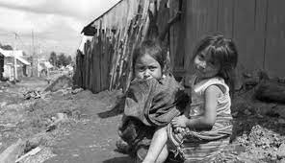
Factores que contribuyen a la inseguridad y la violencia
En la actividad económica
Pobreza y Desigualdad
Insuficiencia en las reformas económicas
Desempleo y subempleo

Slide 5
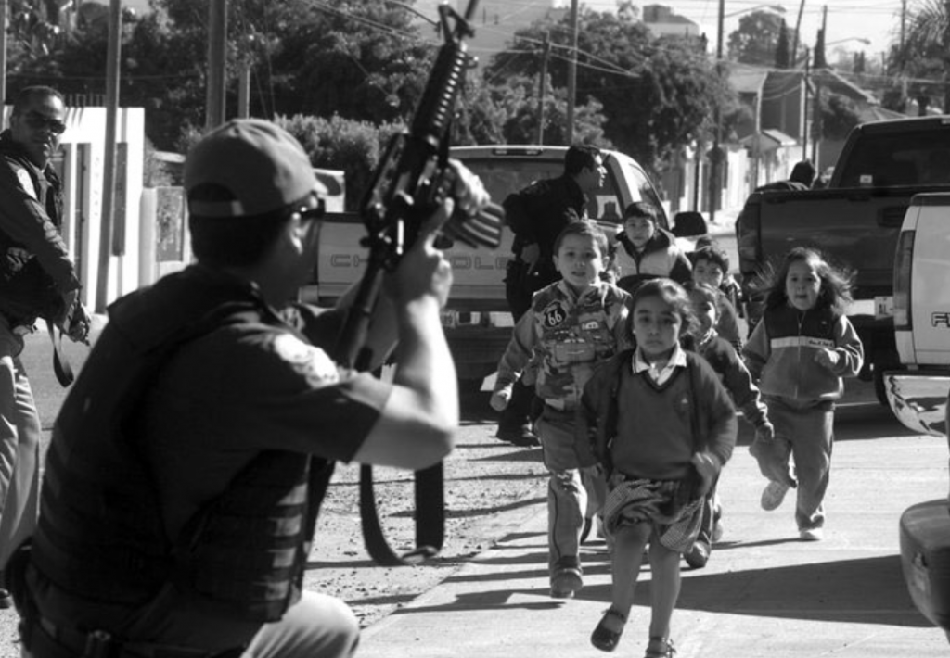
Factores que contribuyen a la inseguridad y la violencia
En la vida política
Corrupción e impunidad
Inseguridad ciudadana
Procuración de justicia
Sistema penitenciario
Violencia institucionalizada
Las fuerzas de seguridad

Slide 6
Factores que contribuyen a la inseguridad y la violencia
En la vida social
Violencia intrafamiliar
Violencia contra las mujeres
Violencia infantil
La violencia, jóvenes y adolescentes
Violencia y vida comunitaria

Slide 7
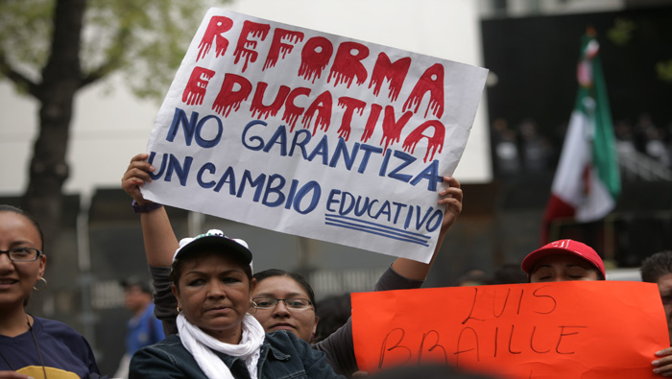
Factores que contribuyen a la inseguridad y la violencia
En la cultura
Emergencia educativa
Medios de comunicación social
Religión y cultura

Slide 8
Espacio para dudas y preguntas

